Slide 1
第4章 选择结构与循环结构

Slide 2
4.1 条件表达式
绝大部分合法的Python表达式都可以作为条件表达式。
在选择和循环结构中，条件表达式的值只要不是False、0（或0.0、0j等）、空值None、空列表、空元组、空集合、空字典、空字符串、空range对象或其他空迭代对象，Python解释器均认为与True等价。

Slide 3
4.1 条件表达式
>>> if 666: #使用整数作为条件表达式
print(9)
9
>>> a = [3, 2, 1]
>>> if a: #使用列表作为条件表达式
print(a)
[3, 2, 1]

Slide 4
4.1 条件表达式
>>> a = []
>>> if a: #空列表等价于False
print(a)
else:
print('empty')
empty
>>> i = s = 0
>>> while i <= 10: #使用关系表达式作为条件表达式
s += i
i += 1
>>> print(s)
55

Slide 5
4.1 条件表达式
>>> i = s = 0
>>> while True: #使用常量True作为条件表达式
s += i
i += 1
if i > 10: #符合特定条件时使用break语句退出循环
break
>>> print(s)
55
>>> s = 0
>>> for i in range(0, 11, 1): #遍历序列元素
s += i
>>> print(s)
55

Slide 6
4.1 条件表达式
（1）关系运算符
Python中的关系运算符可以连续使用，这样不仅可以减少代码量，也比较符合人类的思维方式。
>>> print(1<2<3) #等价于1<2 and 2<3
True
>>> print(1<2>3)
False
>>> print(1<3>2)
True

Slide 7
4.1 条件表达式
在Python语法中，条件表达式中不允许使用赋值运算符“=”，避免了误将关系运算符“==”写作赋值运算符“=”带来的麻烦。在条件表达式中使用赋值运算符“=”将抛出异常，提示语法错误。
>>> if a=3: #条件表达式中不允许使用赋值运算符
SyntaxError: invalid syntax
>>> if (a=3) and (b=4):
SyntaxError: invalid syntax

Slide 8
4.1 条件表达式
（2）逻辑运算符
逻辑运算符and、or、not分别表示逻辑与、逻辑或、逻辑非。对于and而言，必须两侧的表达式都等价于True，整个表达式才等价于True。
对于or而言，只要两侧的表达式中有一个等价于True，整个表达式就等价于True；对于not而言，如果后面的表达式等价于False，整个表达式就等价于True。
逻辑运算符and和or具有短路求值或惰性求值的特点，可能不会对所有表达式进行求值，而是只计算必须计算的表达式的值。

Slide 9
4.1 条件表达式
>>> 3 and 5 #整个表达式的值是最后一个计算的子表达式的值
5
>>> 3 or 5
3
>>> 0 and 5 #0等价于False
0
>>> 0 or 5
5
>>> not [1, 2, 3] #非空列表等价于True
False
>>> not {} #空字典等价于False
True

Slide 10
4.2 选择结构
常见的选择结构有单分支选择结构、双分支选择结构、多分支选择结构以及嵌套的分支结构，也可以构造跳转表来实现类似的逻辑。
循环结构和异常处理结构中也可以带有“else”子句，可以看作是特殊形式的选择结构。

Slide 11
4.2.1 单分支选择结构
if 表达式:
语句块
例4-1 编写程序，输入使用空格分隔的两个整数，然后按升序输出。
x = input('Input two number:')
a, b = map(int, x.split()) #P112
if a > b:
a, b = b, a #序列解包，交换两个变量的值
print(a, b)
Input two number:5 2
2 5

Slide 12
4.2.2 双分支选择结构
if 表达式:
语句块1
else:
语句块2

Slide 13
4.2.2 双分支选择结构
例4-2 求解鸡兔同笼问题。
jitu, tui = map(int, input('请输入鸡兔总数和腿总数：').split())
tu = (tui - jitu*2) / 2
if int(tu) == tu and jitu<tui:
print('鸡：{0},兔：{1}'.format(int(jitu-tu), int(tu)))
else:
print('数据不正确，无解')
运行结果：
请输入鸡兔总数和腿总数：12 34
鸡：7,兔：5

Slide 14
4.2.2 双分支选择结构
Python还提供了一个三元运算符，并且在三元运算符构成的表达式中还可以嵌套三元运算符，可以实现与选择结构相似的效果。语法为
value1 if condition else value2
当条件表达式condition的值与True等价时，表达式的值为value1，否则表达式的值为value2。
>>> b = 6 if 5>13 else 9 #赋值运算符优先级非常低
>>> b
9

Slide 15

例：计算分段函数
（1）利用单分支结构实现
（2）利用双分支结构实现
（3）利用条件运算语句实现
if (x>=0):
y = math.sin(x) + 2 * math.sqrt(x + math.exp(4)) - math.pow(x + 1, 3)
if (x<0):
y = math.log(-5 * x) - math.fabs(x * x - 8 * x) / (7 * x) + math.e
if (x>=0):
y = math.sin(x) + 2 * math.sqrt(x + math.exp(4)) - math.pow(x + 1, 3)
else:
y = math.log(-5 * x) - math.fabs(x * x - 8 * x) / (7 * x) + math.e
y = (math.sin(x) + 2 * math.sqrt(x + math.exp(4)) - math.pow(x + 1, 3)) if ((x>=0)) else \
(math.log(-5 * x) - math.fabs(x * x - 8 * x) / (7 * x) + math.e)
续行符

Slide 16
4.2.3 多分支选择结构
if 表达式1:
语句块1
elif 表达式2:
语句块2
elif 表达式3:
语句块3
else:
语句块4
其中，关键字elif是else if的缩写。

Slide 17
4.2.3 多分支选择结构
例4-3 使用多分支选择结构将成绩从百分制变换到等级制。
score = int(input(“请输入一个整数:”))
if score > 100 or score < 0:
print('wrong score.must between 0 and 100.‘)
elif score >= 90:
print('A‘)
elif score >= 80:
print('B‘)
elif score >= 70:
print('C‘)
elif score >= 60:
print('D‘)
else:
print('F' )

Slide 18
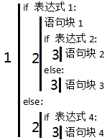
4.2.4 选择结构的嵌套
if 表达式1:
语句块1
if 表达式2:
语句块2
else:
语句块3
else:
if 表达式4:
语句块4
注意：缩进必须要正确并且一致。

Slide 19
4.2.4 选择结构的嵌套
例4-4 使用嵌套选择结构将成绩从百分制变换到等级制。
score = int(input(“请输入一个百分制分数：”))
degree = 'DCBAAE'
if score > 100 or score < 0:
print('wrong score.must between 0 and 100.‘)
else:
index = (score - 60) // 10
if index >= 0:
print(degree[index])
else:
print(degree[-1])

Slide 20
4.3 循环结构
Python主要有for循环和while循环两种形式的循环结构，多个循环可以嵌套使用，并且还经常和选择结构嵌套使用来实现复杂的业务逻辑。
while循环一般用于循环次数难以提前确定的情况，当然也可以用于循环次数确定的情况；
for循环一般用于循环次数可以提前确定的情况，尤其适用于枚举或遍历序列或迭代对象中元素的场合。

Slide 21
4.3 循环结构
对于带有else子句的循环结构，如果循环因为条件表达式不成立或序列遍历结束而自然结束时则执行else结构中的语句，如果循环是因为执行了break语句而导致循环提前结束则不会执行else中的语句。

Slide 22
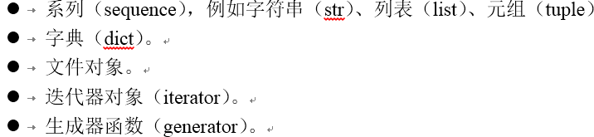
4.3.1 for循环与while循环
两种循环结构的完整语法形式分别为：
while 条件表达式:
循环体
[else:
else子句代码块]
和
for 取值 in 序列或迭代对象:
循环体
[else:
else子句代码块]
for：循环次数已知
for循环：遍历可迭代对象集合中的元素，并对集合中的每个元素执行一次相关的嵌入语句。当集合中的所有元素完成迭代后，控制给for之后的下一个语句。

Slide 23
4.3.1 for循环与while循环
例4-5 编写程序，输出1~100之间能被7整除但不能同时被5整除的所有整数。
for i in range(1, 101):
if i%7==0 and i%5!=0:
print(i,end = ‘ ‘)
7 14 21 28 42 49 56 63 77 84 91 98

Slide 24
4.3.1 for循环与while循环
例4-6 编写程序，打印九九乘法表。
for i in range(1, 10):
for j in range(1, i+1):
print('{0}*{1}={2}'.format(i,j,i*j), end=' ')
print() #打印空行
1*1=1
2*1=2 2*2=4
3*1=3 3*2=6 3*3=9
4*1=4 4*2=8 4*3=12 4*4=16
5*1=5 5*2=10 5*3=15 5*4=20 5*5=25
6*1=6 6*2=12 6*3=18 6*4=24 6*5=30 6*6=36
7*1=7 7*2=14 7*3=21 7*4=28 7*5=35 7*6=42 7*7=49
8*1=8 8*2=16 8*3=24 8*4=32 8*5=40 8*6=48 8*7=56 8*8=64
9*1=9 9*2=18 9*3=27 9*4=36 9*5=45 9*6=54 9*7=63 9*8=72 9*9=81

Slide 25
for i in range(1, 10): for j in range(i, 10): print('{0}*{1}={2:<2}'.format(i,j,i*j), end=' ') print()
1*1=1 1*2=2 1*3=3 1*4=4 1*5=5 1*6=6 1*7=7 1*8=8 1*9=9
2*2=4 2*3=6 2*4=8 2*5=10 2*6=12 2*7=14 2*8=16 2*9=18
3*3=9 3*4=12 3*5=15 3*6=18 3*7=21 3*8=24 3*9=27
4*4=16 4*5=20 4*6=24 4*7=28 4*8=32 4*9=36
5*5=25 5*6=30 5*7=35 5*8=40 5*9=45
6*6=36 6*7=42 6*8=48 6*9=54
7*7=49 7*8=56 7*9=63
8*8=64 8*9=72
9*9=81

Slide 26
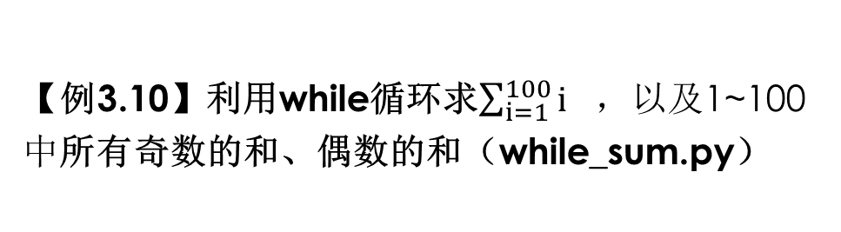

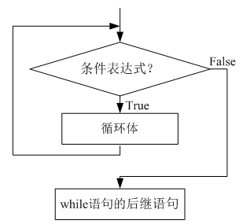

while循环
循环次数未知
i = 1; sum_all = 0; sum_odd = 0; sum_even = 0
while (i <= 100):
sum_all += i #所有数之和，原内存位置
if (i % 2 == 0): #偶数
sum_even += i #偶数和
else: #奇数
sum_odd += i #奇数和
i += 1
print("和=%d、奇数和=%d、偶数和=%d" % (sum_all, sum_odd, sum_even))
括号可省略

Slide 27
4.3.2 break与continue语句
一旦break语句被执行，将使得break语句所属层次的循环提前结束；
continue语句的作用是提前结束本次循环，忽略continue之后的所有语句，提前进入下一次循环。

Slide 28
4.3.2 break与continue语句
例4-7 编写程序，计算小于100的最大素数。
for n in range(100, 1, -1):
if n%2 == 0:
continue
for i in range(3, int(n**0.5)+1, 2):
if n%i == 0:
#结束内循环
break
else:
print(n)
#结束外循环
break
运行结果：
97

Slide 29
死循环（无限循环）
如果while循环结构中循环控制条件一直为真，则循环将无限继续，程序将一直运行下去，从而形成死循环
程序死循环时，会造成程序没有任何响应；或者造成不断输出（例如控制台输出，文件写入，打印输出等）
在程序的循环体中，插入调试输出语句print，可以判断程序是否为死循环。注意，有的程序算法十分复杂，可能需要运行很长时间，但并不是死循环
可以使用快捷键<Ctrl>+<c>终止当前程序的运行
【例3.17】死循环示例（infinite.py）
import math
while True: #循环条件一直为真
num = float(input("请输入一个正数:"))
print(str(num), "的平方根为：", math.sqrt(num))
print("Good bye!")

Slide 30
死循环（无限循环）
C语言中死循环while true或 while 1 是单片机编程的普遍用法，死循环一直运行等待中断程序发生
，然后去处理中断程序。
利用死循环完成特定功能。 下面这段死循环程序可以用来一直捕捉输入异常。
while True:
try: x=int(input("Please enter a number:"))
break
except ValueError:
print("Oops,that was no valid number. Try again ...")

Slide 31
# 列表中有随机产生的10个数
import random L=[random.randint(0,10) for _ in range(10) ] print(L)
#_ 占位符 表示不在意变量的值 只是用于循环遍历n次，无法打印变量值，写 for i in range(10) 也无所谓。

Slide 32
4.4 综合案例解析
例4-8 输入若干个成绩，求所有成绩的平均分。每输入一个成绩后询问是否继续输入下一个成绩，回答“yes”就继续输入下一个成绩，回答“no”就停止输入成绩。

Slide 33
4.4 综合案例解析
numbers = []
while True:
x = input('请输入一个成绩：')
#异常处理结构，用来保证用户只能输入实数 p152
try:
#先把x转换成实数，然后追加到列表numbers尾部
numbers.append(float(x))
except:
print('不是合法成绩')
#下面的循环用来限制用户只能输入任意大小写的“yes”或者“no”
while True:
flag = input('继续输入吗？（yes/no）').lower()
if flag not in ('yes', 'no'):
print('只能输入yes或no')
else:
break
if flag=='no':
break
#计算平均分
if(len(numbers)>0):
print(sum(numbers)/len(numbers))

Slide 34
4.4 综合案例解析
#保证从键盘输入的数是实数或整数
while True:
x = input(‘请输入一个实数：')
#异常处理结构，用来保证用户只能输入实数 p152
try:
#先把x转换成实数，然后追加到列表numbers尾部
n=float(x)
break
except:
print(‘不是合法数据')

Slide 35
4.4 综合案例解析
例4-9 编写程序，判断今天是今年的第几天。
import time
date = time.localtime() #获取当前日期时间,类型 <class 'time.struct_time'>
year, month, day = date[:3] #元组解包
day_month = [31, 28, 31, 30, 31, 30, 31, 31, 30, 31, 30, 31]
if year%400==0 or (year%4==0 and year%100!=0): #判断是否为闰年
day_month[1] = 29
if month==1:
print(day)
else:
print(sum(day_month[:month-1])+day)
其他方法判断闰年。使用calendar模块的isleap函数判断闰年
if (calendar.isleap(y)): print("是闰年")
else: print("不是闰年")
>>>import datetime
>>>datetime.date.today()
datetime.date(2021, 11, 2)

Slide 36
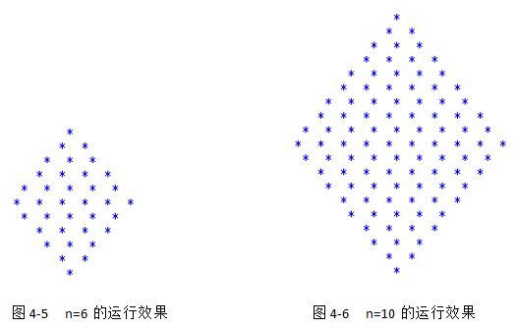
4.4 综合案例解析
例4-10 编写代码，输出由星号*组成的菱形图案，并且可以灵活控制图案的大小。
n= int(input(‘请输入一个整数:’)
for i in range(n):
print((' * '*i).center(n*3))
for i in range(n, 0, -1):
print((' * '*i).center(n*3))
Center（）返回一个原字符串居中,并使用空格填充至长度 width 的新字符串。默认填充字符为空格。
>>>str = 'runoob'
>>> str.center(20, '*')
'*******runoob*******'
>>> str.center(20)
‘ runoob '
https://www.runoob.com/python/att-string-center.html

Slide 37
4.4 综合案例解析
例4-11 快速判断一个数是否为素数。
n = input("Input an integer:")
n = int(n)
if n in (2,3):
print('Yes')

Slide 38
4.4 综合案例解析
#偶数必然不是素数
elif n%2 == 0:
print('No')
else:
#大于5的素数必然出现在6的倍数两侧
#因为6x+2、6x+3、6x+4肯定不是素数，假设x为大于1的自然数
m = n % 6
if m!=1 and m!=5:
print('No')
else:
for i in range(3, int(n**0.5)+1, 2):
if n%i == 0:
print('No')
break
else:
print('Yes')

Slide 39
4.4 综合案例解析
例4-12 编写程序，计算组合数C(n,i)，即从n个元素中任选i个，有多少种选法。
根据组合数定义，需要计算3个数的阶乘，在很多编程语言中都很难直接使用整型变量表示大数的阶乘结果，虽然Python并不存在这个问题，但是计算大数的阶乘仍需要相当多的时间。本例提供另一种计算方法：以Cni(8,3)为例，按定义式展开如下，对于(5,8]区间的数，分子上出现一次而分母上没出现；(3,5]区间的数在分子、分母上各出现一次；[1,3]区间的数分子上出现一次而分母上出现两次。

Slide 40
4.4 综合案例解析
def Cni(n, i):
if not (isinstance(n,int) and isinstance(i,int) and n>=i):
print('n and i must be integers and n must be larger than or equal to i.')
return
result = 1
Min, Max = sorted((i,n-i))
for i in range(n,0,-1):
if i>Max:
result *= i
elif i<=Min:
result //= i
return result
print(Cni(6,2))

Slide 41
4.4 综合案例解析
例4-13 编写程序，输入一个自然数n，然后计算并输出前n个自然数的阶乘之和1!+2!+3!+...+n!的值。
n = int(input('请输入一个自然数：'))
#使用result保存最终结果，t表示每一项
result, t = 1, 1
for i in range(2, n+1):
#在前一项的基础上得到当前项
t *= i
#把当前项加到最终结果上
result += t
print(result)

Slide 42
4.4 综合案例解析
例4-14 编写代码，模拟决赛现场最终成绩的计算过程。有至少3个评委，打分规则为删除最高分和最低分之后计算剩余分数的平均分。
while True: #保证输入一定范围的数据
try:
n = int(input('请输入评委人数：'))
if n <= 2:
print('评委人数太少,必须多于2个人。')
else:
break
except:
pass
scores = []

Slide 43
4.4 综合案例解析
for i in range(n):
#这个while循环用来保证用户必须输入0到100之间的数字
while True:
try:
score = input('请输入第{0}个评委的分数：'.format(i+1))
#把字符串转换为实数
score = float(score)
assert 0<=score<=100
scores.append(score)
#如果数据合法，跳出while循环，继续输入下一个评委的分数
break
except:
print('分数错误')

Slide 44
4.4 综合案例解析
#计算并删除最高分与最低分
highest = max(scores)
lowest = min(scores)
scores.remove(highest)
scores.remove(lowest)
if(len(scores>0)):
finalScore = round(sum(scores)/len(scores),2)
formatter = '去掉一个最高分{0}\n去掉一个最低分{1}\n最后得分{2}'
print(formatter.format(highest, lowest, finalScore))

Slide 45
4.4 综合案例解析
例4-15 编写程序，实现人机对战的尼姆游戏。
from random import randint
n = int(input('请输入一个正整数：'))
while n > 1:
#人类玩家先走
print("该你拿了，现在剩余物品数量为：{0}".format(n))
#确保人类玩家输入合法整数值
while True:
try:
num = int(input('输入你要拿走的物品数量：'))
#确保拿走的物品数量不超过一半
assert 1 <= num <= n//2
break
except:
print('最少必须拿走1个，最多可以拿走{0}个。'.format(n//2))
n -= num
if n == 1:
print('恭喜,你赢了！')
break
#计算机玩家随机拿走一些，randint()用来生成指定范围内的一个随机数
n -= randint(1, n//2)
else:
print('哈哈，你输了。')

Slide 46
Python学习系列（1）判断输入是否全为数字、字符等 见教材114、https://blog.csdn.net/qq_42642945/article/details/89001963 参考代码
https://blog.csdn.net/hjxu2016/article/details/60112572
s为字符串
s.isalnum() 所有字符都是数字或者字母，为真返回 True，否则返回 False。
s.isalpha() 所有字符都是字母，为真返回 True，否则返回 False。
s.isdigit() 所有字符都是数字，为真返回 True，否则返回 False。
s.islower() 所有字符都是小写，为真返回 True，否则返回 False。
s.isupper() 所有字符都是大写，为真返回 True，否则返回 False。
s.istitle() 所有单词都是首字母大写，为真返回True，否则返回 False。
s.isspace() 所有字符都是空白字符，为真返回 True，否则返回 False。
例如：s = 'I LOVE YOU‘ s.isupper() True

Slide 47

主观题
5分
输入一行字符，分别统计出其中英文字母、空格、数字和其它字符的个数。
raw_input=input(‘输入一行字符’) zimu = 0 space =0 num =0 other =0 for i in raw_input: if i.isalpha(): zimu+=1 elif i.isspace(): space+=1 elif i.isdigit(): num+=1 else: other+=1 print (‘其中英文字母的个数是{0}个、空格{1}个、数字{2}个和其它字符{3}\个’.(zimu,space,num,other))
正常使用主观题需2.0以上版本雨课堂
作答

Slide 48
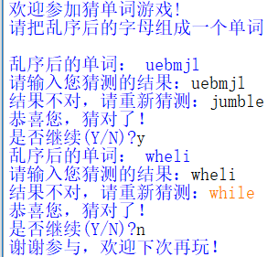
“猜单词游戏”
使用元组或列表构建待猜测的英文单词库列表WORDS，使用random模块的choice函数从单词的元组中随机抽取一个英文单词word。然后把该英文单词的字母乱序排列（方法是每次随机抽取一个位置的字符放入乱序的jumble字符串中，并从原word中删除该字符）
游戏一开始先显示乱序后的字符串jumble，并提示用户输入猜测的结果，如果错误，提示继续输入，直至输入正确。猜对之后，可以询问是否继续游戏。游戏也可以通过Ctrl+C强制中断运行

Slide 49
【例CS.23】猜单词游戏示例程序（word_jumble.py）

Slide 50
数据可视化大师
TEDtalk Hans Rosling:用前所未有的好方法诠释数字统计http://open.163.com/movie/2015/11/2/L/MB6IE37FO_MB6IEEB2L.html
Hans Rosling与神奇的洗衣机
http://open.163.com/movie/2011/7/Q/G/M77U5F910_M77U5K6QG.html

